Slide 1
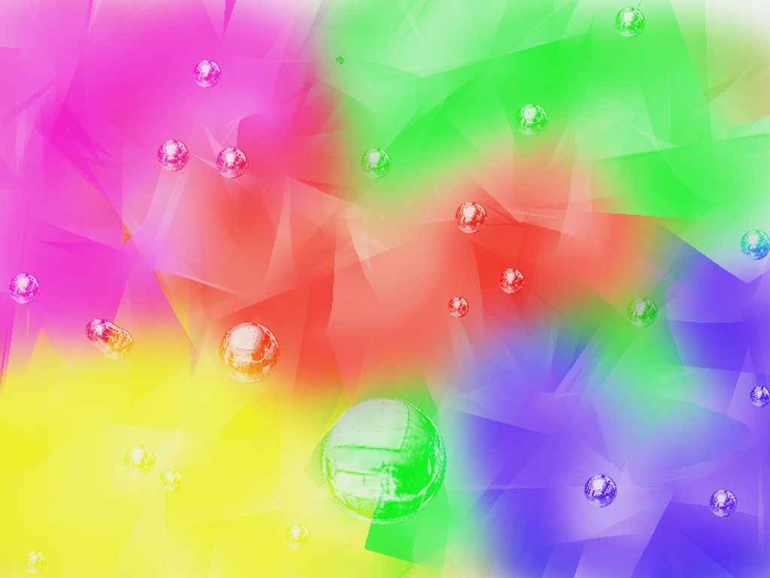
С днем матери!
Группа №9

Slide 2
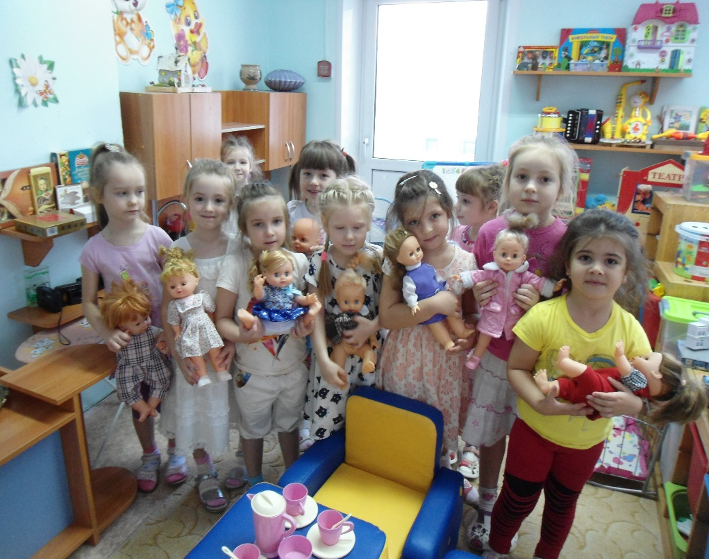

Slide 3
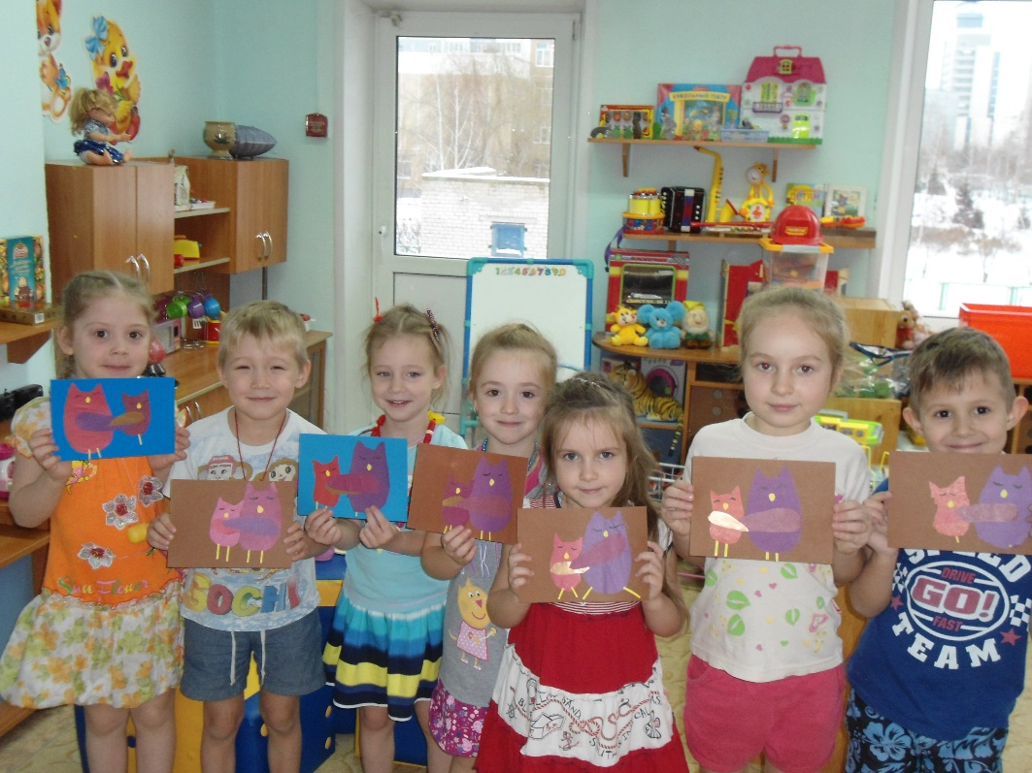
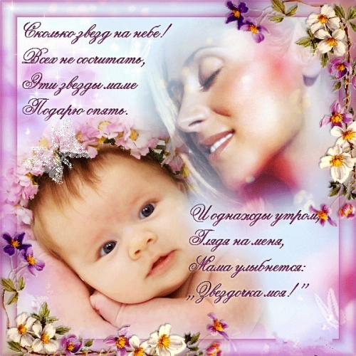
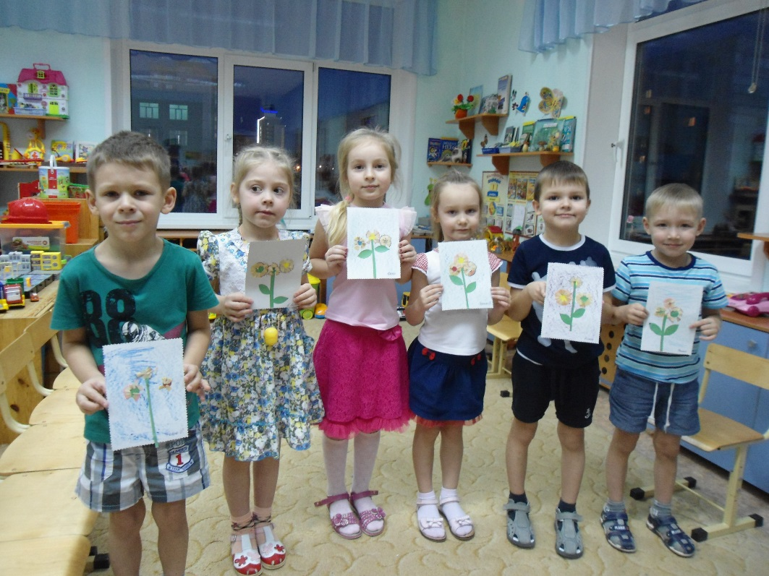

Slide 5
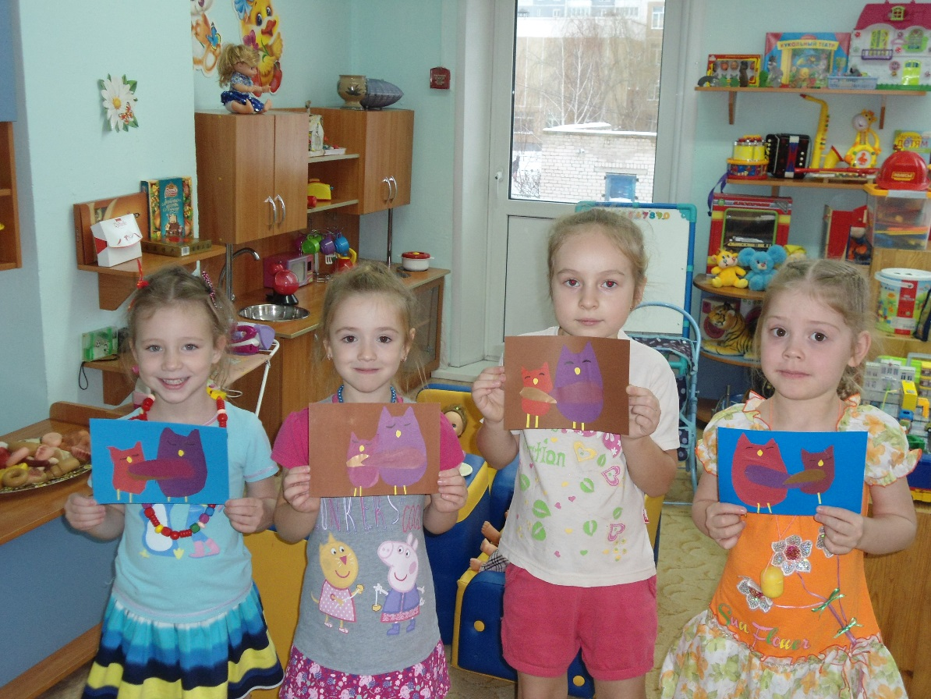
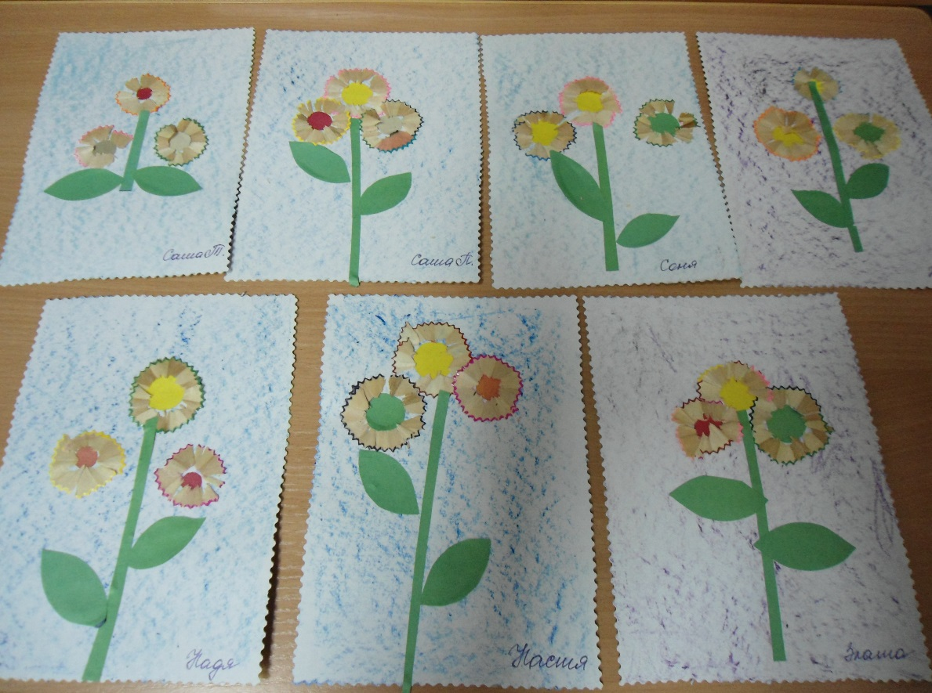
Есть в нашем мире слово вечное, короткое , но самое сердечное.
Оно прекрасное и доброе , оно простое и удобное,
Оно душевное, любимое, ни с чем на свете не сравнимое:
МА-МА!

Slide 6
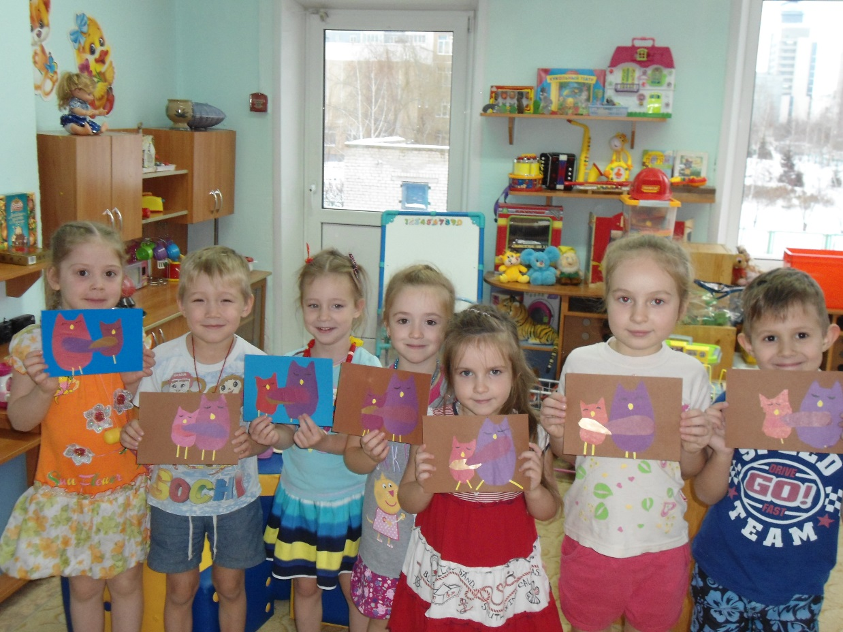
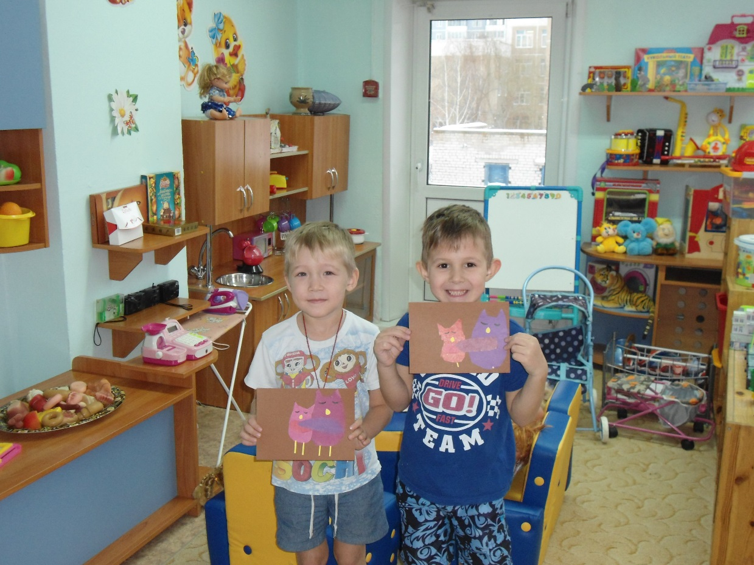
Много мам на белом свете, всей душой их любят дети,
Только мама есть одна, всех дороже мне она.
Кто она? Отвечу я :
Это мамочка моя!

Slide 7
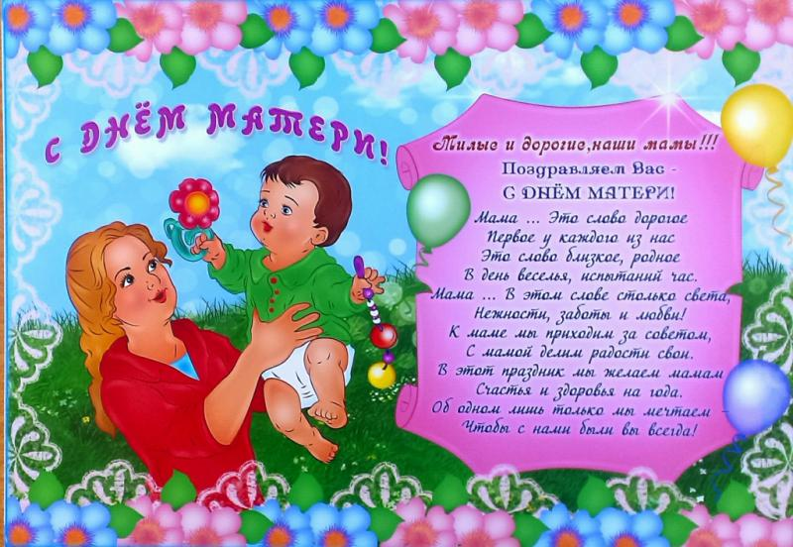

Slide 8
Спасибо за внимание!

